Slide 1

er
Lehre und Beruf
Mein Job – meine Zukunft
Materialien zur Politischen Bildung von Kindern und Jugendlichen
www.demokratiewebstatt.at

Slide 2
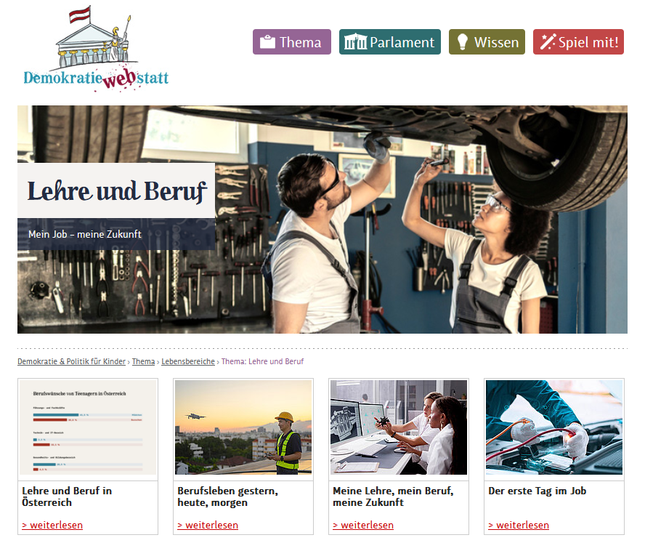

www.demokratiewebstatt.at

Slide 3
Hinweis zur Nutzung der PowerPointPräsentation
In dieser PowerPointPräsentation finden sich die wichtigsten Inhalte des Schwerpunktthemas
„Lehre und Beruf“ in stark gekürzter Form.
Um zu den Hintergrundinformationen in den jeweiligen Kapiteln auf der DemokratieWEBstatt zu gelangen, nutzen Sie bitte die Verlinkungen (z.B. in den Überschriften).
www.demokratiewebstatt.at
Notes:
Mehr dazu findest du im Kapitel

Slide 4
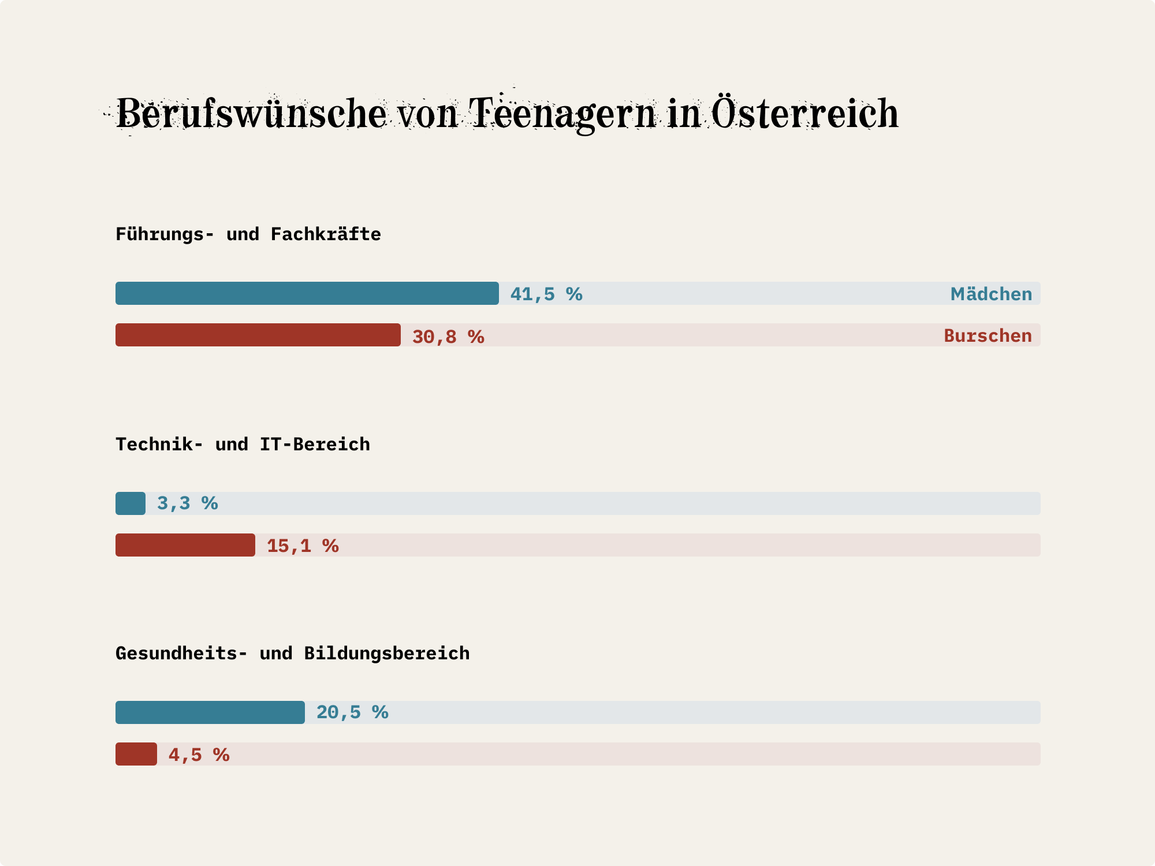
Lehre und Beruf in Österreich
© DemokratieWEBstatt
Zum Kapitel auf der DemokratieWEBstatt

Slide 5
Lehre und Beruf in Zahlen
1.735 Berufe kennt das österreichische Berufslexikon
Die meisten Beschäftigten in Österreich arbeiten im Dienstleistungsbereich.
150.000 Handwerksbetriebe gibt es in Österreich
420.000 Menschen arbeiten in der Landwirtschaft
Über 100.000 Lehrlinge gibt es in Österreich
www.demokratiewebstatt.at
Notes:
Mehr dazu findest du im Kapitel

Slide 6
Was ist eine Lehre?
Die Lehre ist ein praxisorientierter Ausbildungsweg.
Während der Ausbildungszeit werden alle nötigen fachlichen Kenntnisse für den späteren Beruf erworben.
Eine Lehre schließt zumeist nach zwei oder drei Ausbildungsjahren mit der Berufsfähigkeit ab, außerdem kann eine Lehrabschlussprüfung absolviert werden.
www.demokratiewebstatt.at
Notes:
Mehr dazu findest du im Kapitel

Slide 7
Typisch weiblich, typisch männlich?
Die Top 3 Liste der beliebtesten Lehrberufe hat sich in den letzten 20 Jahren kaum verändert.
Mädchen wählen als Lehrberufe vor allem Friseurin, Einzelhandels- oder Bürokauffrau. Bei jungen Männern lauten die beliebtesten Lehrberufe Elektro- und Kraftfahrzeugtechnik sowie Lehrberufe im Bereich Metalltechnik.
Mittlerweile hat sich aber viel getan. Immer mehr Mädchen und Burschen entscheiden sich für Berufsmöglichkeiten über Geschlechtergrenzen und Vorurteile hinweg.
Beim Boys Day und Girls Day gibt es Infos dazu.
www.demokratiewebstatt.at
Notes:
Mehr dazu findest du im Kapitel

Slide 8

Berufsleben gestern, heute, morgen
© iStock Eakarat-Boanoi
Zum Kapitel auf der DemokratieWEBstatt

Slide 9
Berufsleben gestern: Die Zünfte
Das Wort „Zunft“ stammt aus dem mittelhochdeutschen und bedeutet „ziemen“.
Im Mittelalter schlossen sich Berufsgruppen zu „Zünften“ zusammen.
Diese Standesvertretungen legten Regelungen fest, die sowohl die Ausübung als auch die Ausbildung ihres Berufsstandes betrafen.
Die Dreiteilung „Lehrling“, „Geselle/Gesellin“ und Meister:in zur Bezeichnung der Ausbildungsstufen wurde im Rahmen der Zünfte festgelegt.
www.demokratiewebstatt.at
Notes:
Mehr dazu findest du im Kapitel

Slide 10
Berufsleben heute: Gewerbe
Für Tätigkeiten, die regelmäßig und zu Erwerbszwecken ausgeführt werden, gibt es großteils bestimmte Regelungen. Man unterscheidet drei Arten von Gewerbe:
  Freie Gewerbe: Das sind Tätigkeiten, für die keine festgelegte Ausbildung oder Zulassung erforderlich ist. Sie erfordern nur eine Gewerbeanmeldung.
  Reglementierte Gewerbe: Bei reglementierten Gewerben müssen neben Voraussetzungen wie etwa Alter, eine EU/EWR- oder Schweizer Staatsbürgerschaft auch noch besondere Befähigungsnachweise erfüllt sein.
  Zuverlässigkeitsgewerbe: Für diese Gewerbeart braucht es besondere Zulassungen und Genehmigungen.
www.demokratiewebstatt.at
Notes:
Mehr dazu findest du im Kapitel

Slide 11
Berufsleben heute: Fachkräfte
Als Fachkräfte werden Menschen bezeichnet, die für die Ausübung ihres Berufes alle nötigen Kenntnisse, Fertigkeiten und Befähigungen mitbringen.
Fachkräftemangel bedeutet, dass gut ausgebildete Arbeitskräfte in bestimmten Arbeitsbereichen fehlen.
Man unterscheidet den „vorübergehenden“ und den „echten“ Fachkräftemangel.
  Vorübergehender Fachkräftemangel: auf bestimmte Regionen und einzelne Kenntnisse beschränkt.
  Echter Fachkräftemangel: In einer Berufsgruppe gibt es über einen längeren Zeitraum hinweg bundesweit zu wenig Arbeitssuchende und es gibt auch zu wenige Menschen, die eine Ausbildung in diesem Berufsbereichen beginnen.
www.demokratiewebstatt.at
Notes:
Mehr dazu findest du im Kapitel

Slide 12
Berufsleben morgen
Veränderungen im Arbeitsleben durch:
Digitalisierung
Künstliche Intelligenz
„Green skills“-Anforderungen, wie Nachhaltigkeit, Klimaschutz und Ressourcenschonung
www.demokratiewebstatt.at
Notes:
Mehr dazu findest du im Kapitel

Slide 13
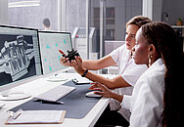
Meine Lehre, mein Beruf, meine Zukunft
© iStock / AndreyPopov
Zum Kapitel auf der DemokratieWEBstatt

Slide 14
Lehrausbildung: Duale Ausbildung
Dauer: zwei bis vier Jahre
Bestehend aus: Arbeit im Lehrbetrieb sowie Besuch der Berufsschule.
  Die meiste Zeit, nämlich circa 4/5 der Ausbildungszeit, wird im Lehrbetrieb verbracht, etwa 1/5 in der Berufsschule.
Am Ende der Lehrzeit kann eine Lehrabschlussprüfung absolviert werden.
www.demokratiewebstatt.at
Notes:
Mehr dazu findest du im Kapitel

Slide 15
Lehrausbildung: Modulare Ausbildung
Dauer: max. 4 Jahre
Bestehend aus:
  Grundmodul (2 Jahre)
  Hauptmodule (1-2 Jahre)
  Spezialmodule (max. 1 Jahr)
Die Auswahl der verschiedenen Module erfolgt in Absprache mit dem Lehrberechtigten.
www.demokratiewebstatt.at
Notes:
Mehr dazu findest du im Kapitel

Slide 16
Weitere Lehrausbildungsmöglichkeiten
Lehre mit Matura: Lehrlinge können die Berufsreifeprüfung („Matura“) parallel zur Lehre oder auch nach der Lehrlingsausbildung absolvieren. Die Berufsreifeprüfung besteht aus vier Teilprüfungen (zum Fachbereich, Deutsch, Mathematik und einer Fremdsprache).
Lehre nach Matura: Für Maturant:innen werden in einer angepassten Lehr-Ausbildung, der sogenannten „Dualen Akademie“, zusätzliche Kompetenzen gefördert. Weiters gibt es teilweise eigene Berufsschulklassen und ein berufsbezogenes Auslandspraktikum.
Überbetriebliche Lehrausbildung: Falls keine Ausbildung in einem Lehrbetrieb möglich ist, gibt es die Möglichkeit der überbetrieblichen Lehrausbildung. Statt eines Lehrvertrages wird ein Ausbildungsvertrag abgeschlossen.
www.demokratiewebstatt.at
Notes:
Mehr dazu findest du im Kapitel

Slide 17
Weitere Berufsschulausbildungsmöglichkeiten
Mittlere berufsbildende Schulen
  Handelsschulen
  technische und gewerbliche Fachschulen
  Schulen für wirtschaftliche Berufe etc.
Höhere berufsbildende Schulen
www.demokratiewebstatt.at
Notes:
Mehr dazu findest du im Kapitel

Slide 18

Der erste Tag im Job
© iStock / choochart-choochaikrupt
Zum Kapitel auf der DemokratieWEBstatt

Slide 19
Häufige Beschäftigungs- und Vertragsformen
Lehre
  Übliche Vertragsform: Lehrvertrag
Volontariat, Ferialjob, Praktikum
  Übliche Vertragsformen: Praktikumsvertrag, Ausbildungsvertrag, Arbeitsvertrag, freier Dienstvertrag
Vollzeit, Teilzeit
  Übliche Vertragsform: Arbeitsvertrag
Geringfügige Beschäftigung
Freier Dienstvertrag
Werkvertrag
www.demokratiewebstatt.at
Notes:
Mehr dazu findest du im Kapitel

Slide 20
Arbeitsschutzgesetze für Jugendliche
Für Jugendliche gelten besondere Bestimmungen, um sie vor Überlastung zu schützen. Sie sind geregelt durch:
  Kinder- und Jugendlichen-Beschäftigungsgesetz
  Verordnung über Beschäftigungsverbote und -beschränkungen für Jugendliche
Jugendliche ab 15 Jahren können einer Beschäftigung nachgehen.
Nach Ende der Schulpflicht darf eine Beschäftigung bis zum 18. Lebensjahr nur gemeinsam mit einer weiterführenden (Aus-) Bildung aufgenommen werden.
www.demokratiewebstatt.at
Notes:
Mehr dazu findest du im Kapitel

Slide 21
Arbeitszeitregelungen für Jugendliche
Nicht mehr als fünf Tage in der Woche
Nicht über acht Stunden pro Tag (Ausnahmen bei Gastronomie und Landwirtschaft)
Maximal 40 Stunden pro Woche
Arbeitszeiten zwischen 6 und 20 Uhr (auch hier gibt es Ausnahmeregelungen)
Ausreichend Pausen (bei mehr als 6 Stunden müssen 60 Minuten Pausenzeit eingeplant sein)
Keine Arbeit an Samstagen, Sonntagen und Feiertagen (bis auf wenige Ausnahmen)
Unter 16-Jährige haben 30 Werktage Urlaubsanspruch im Jahr, unter 17- Jährige 27 Werktage.
Keine reguläre Arbeitszeit an Berufsschultagen oder an Prüfungstagen.
www.demokratiewebstatt.at
Notes:
Mehr dazu findest du im Kapitel

Slide 22
Diskussionsfrage: Was zeichnet einen guten Job aus?
Erstellt eine Reihenfolge der untenstehenden Aufstellung! (Ihr könnt die Liste mit weiteren Forderungen ergänzen.)
    Gute Ausbildung
    Sicherer Arbeitsplatz
    Gutes Einkommen
    Gesunde Arbeitsbedingungen
    Flexible Arbeitszeiten
    Sinnstiftende Tätigkeit
    Freundliches Arbeitsklima
.
www.demokratiewebstatt.at

